Slide 1
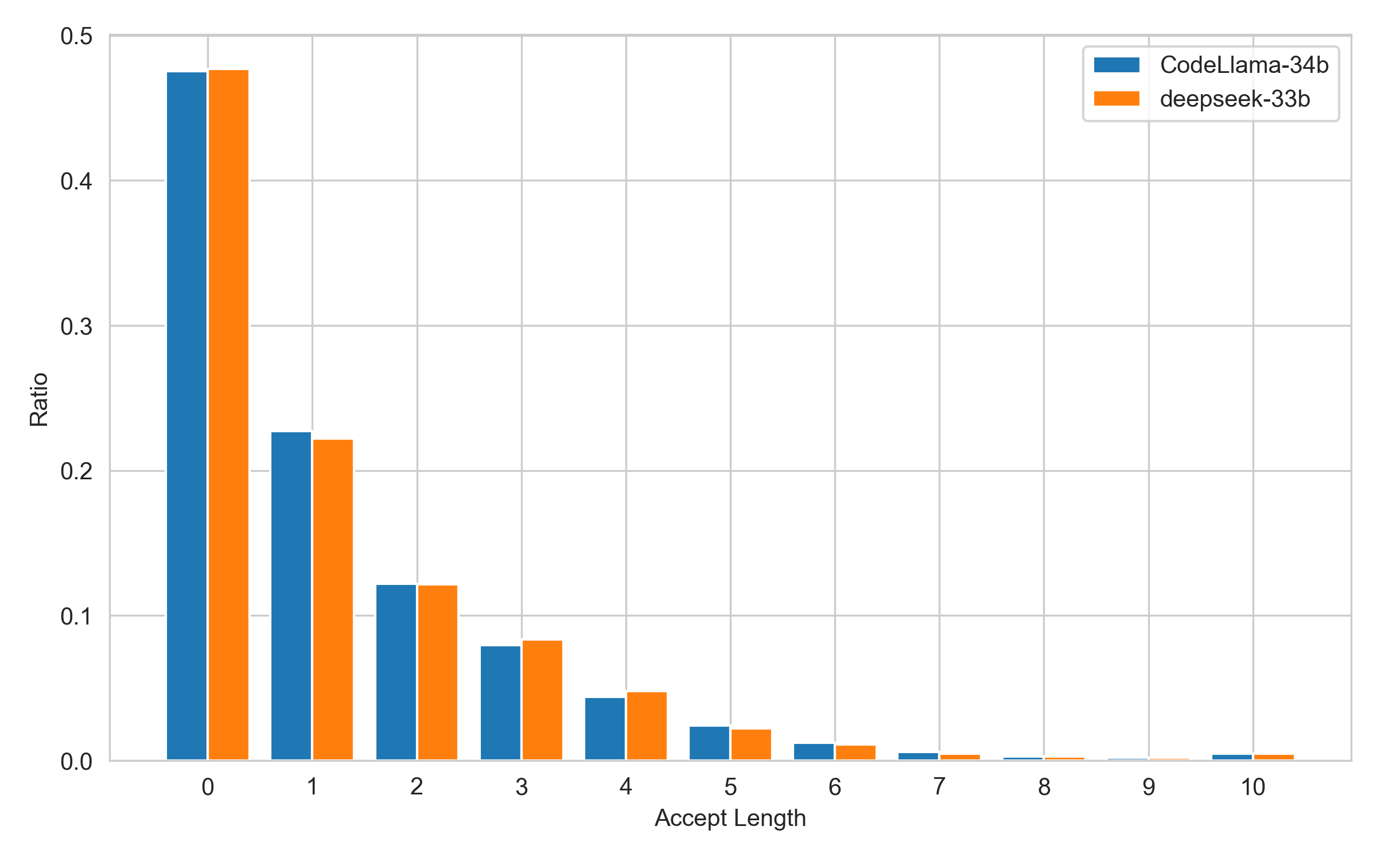
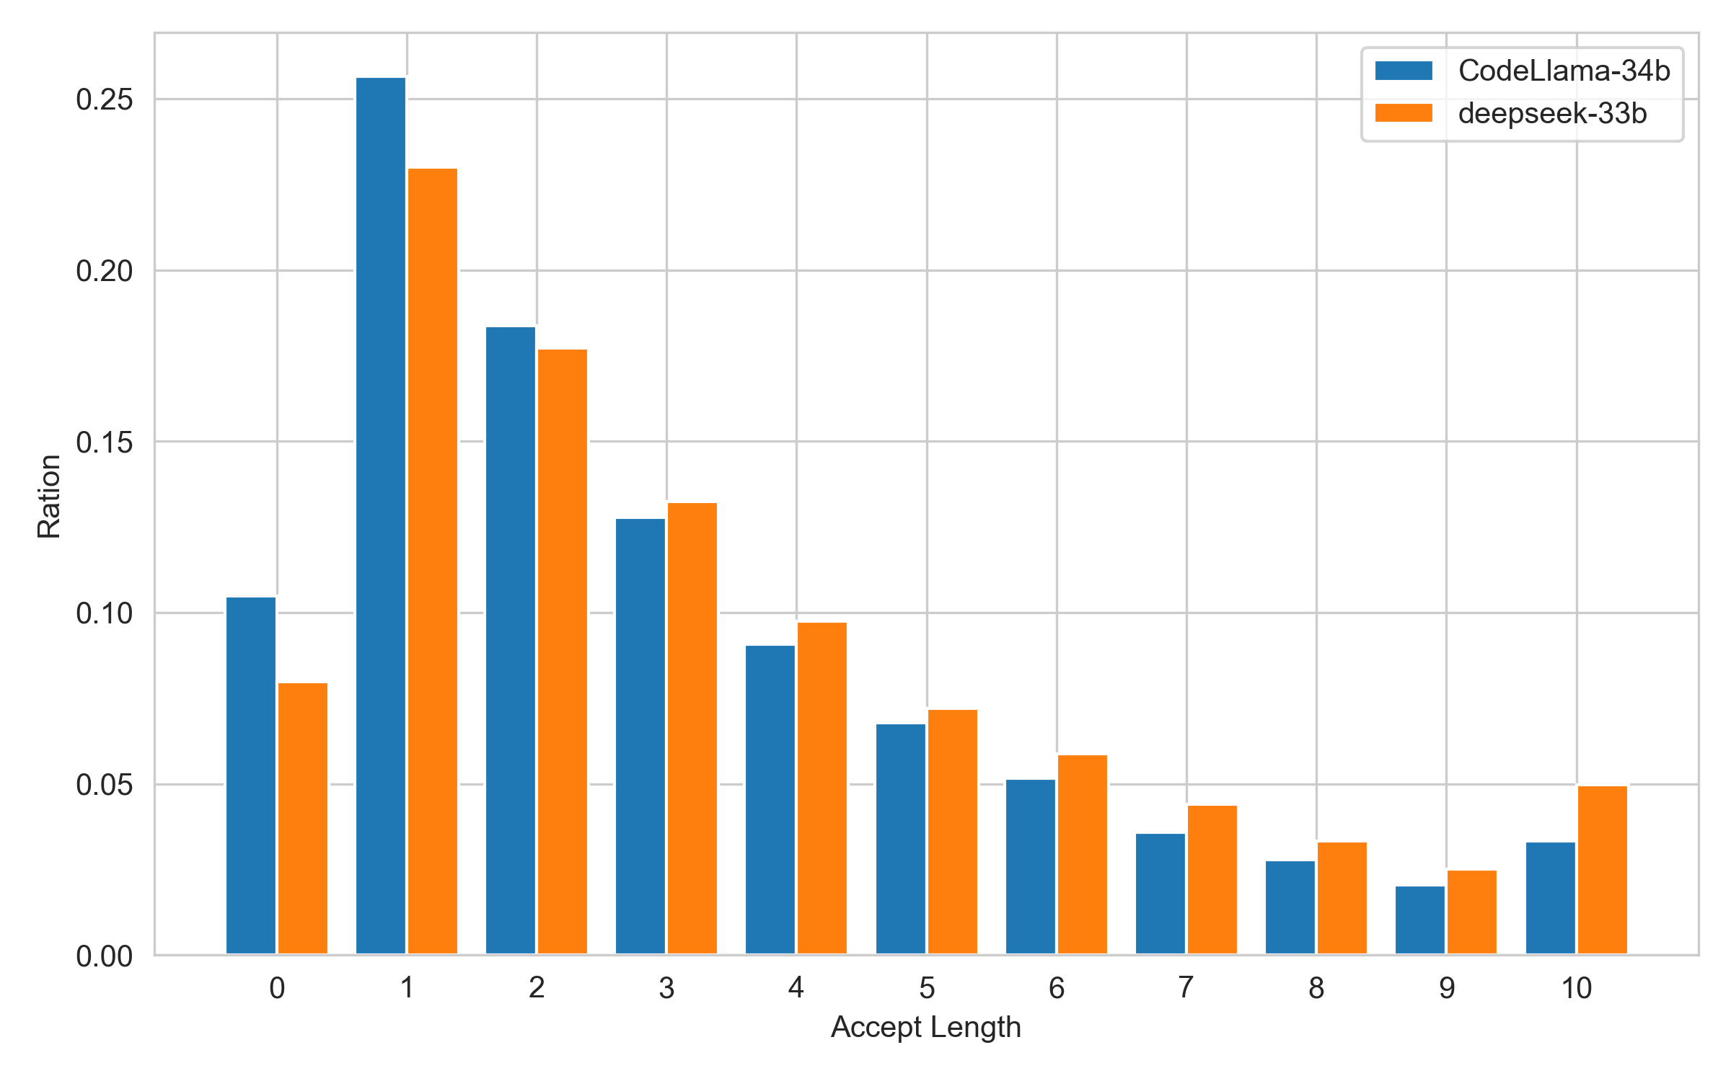
(a) REST不同接受长度比率
(b) REST失效时，自草稿模型生成的代码的不同接受长度比率

